Slide 1
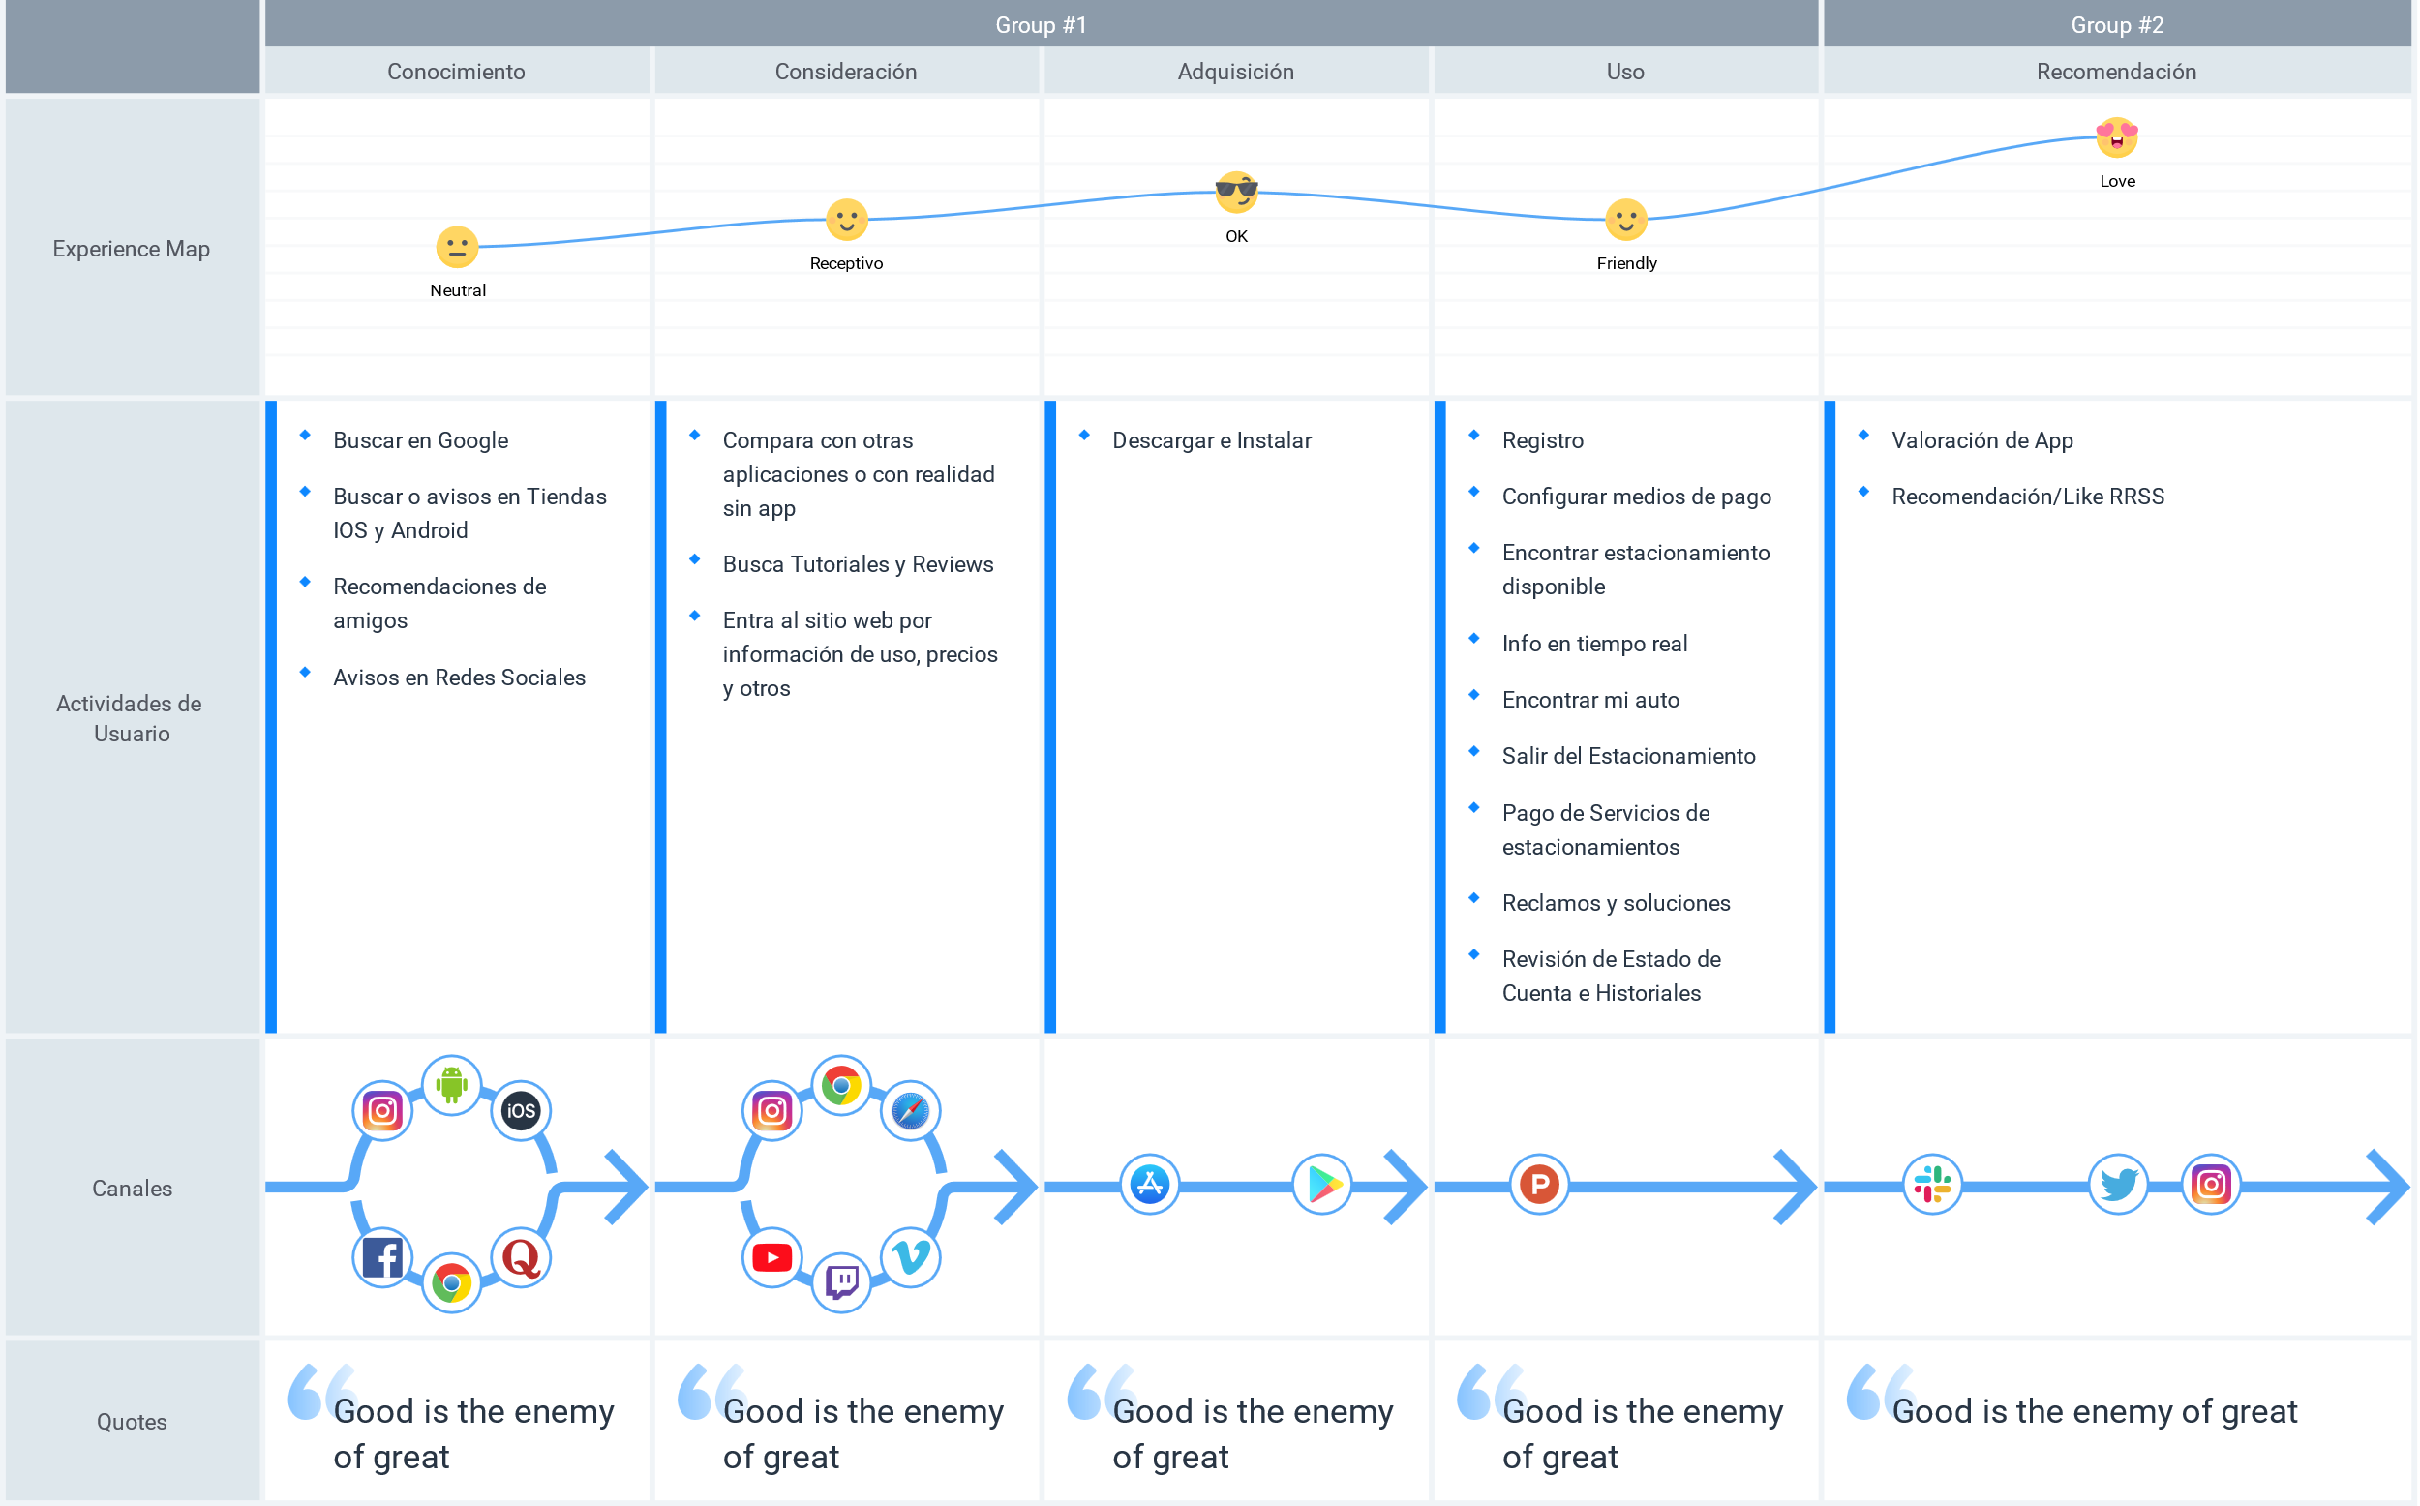
Mapa de Experiencia de Viaje de Usuario

